Slide 1
Maturity Level

Slide 2
Penilaian dan Pengukuran atribut kematangan
Kepedulian dan Komunikasi (Awareness and Communication /AC)
Kebijakan, Standar dan Prosedur (Policies, Standards and Procedures/PSP)
Perangkat bantuu dan Otomatisasi (Tools and Automation/TA)
Keterampilan dan Keahlian (Skills and Expertise/SE)
Pertanggungjawaban internal dan eksternal (responsibility and Accountability/RA)
Penetapan Tujuan dan Pengukuran (Goal Setting and Measurement/GSM)

Slide 3
Langkah membuat pertanyaan kuesioner
Dekomposisi deskripsi dari setiap tingkatan kematangan pada atribut kematangan
Contoh :

Slide 4
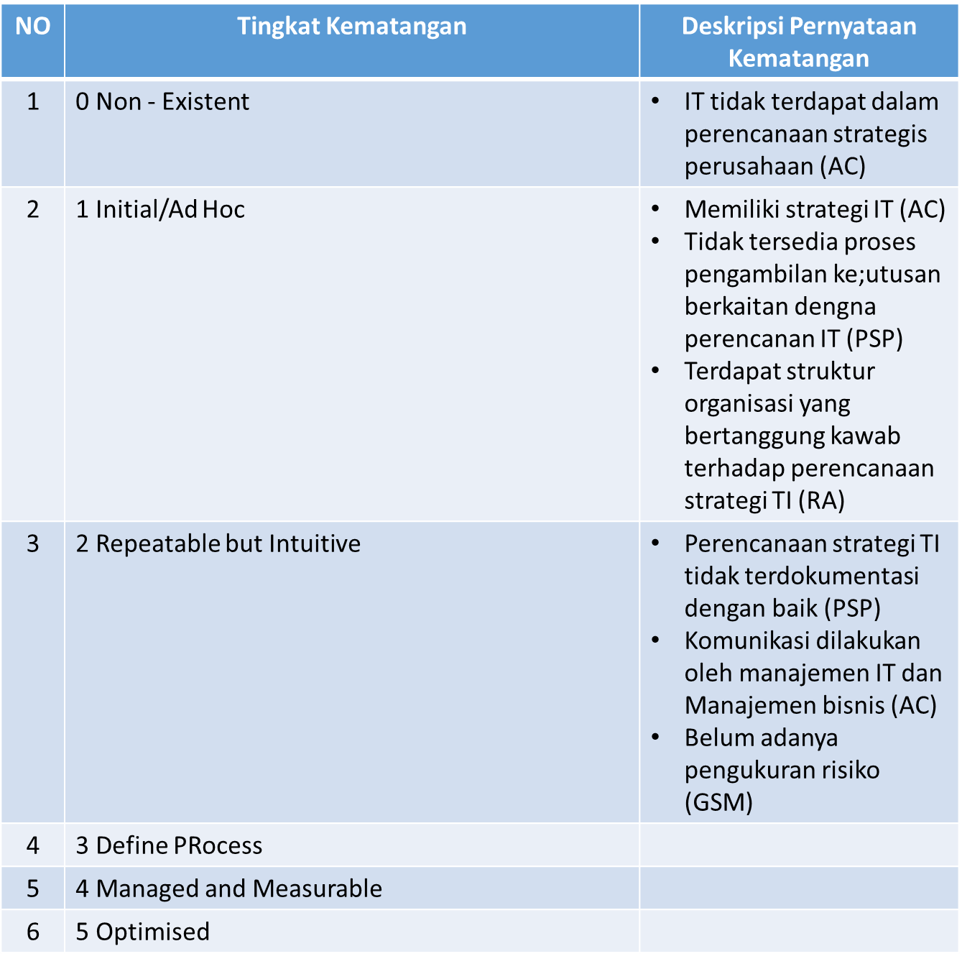
Contoh deskripsi atribut kematangan

Slide 5
Penilaian dan Pengukuran atribut kematangan
Melengkapi hasil langkah (1) dengan melakukan telaah lebih lanjut untuk mendefenisikan suatu pernyataan kematangan sedemikian rupa sehingga dapat merepresentasikan keseluruhan atribut pada semua tingkat kematangan
Menuangkan hasil langkah 2 ke dalam sel – sel dalam matriks atribut kematangan

Slide 6
Matriks Atribut Kematangan pada Proses PO 1
 | AC | PSP | TA | SE | RA | GSM
0 | IT tidak terdapat dalam perencanaan IT
1 | Memiliki Strategi IT | Tidak tersedia proses pengambilan keputusan berkaitan dengan perencanaan IT
2
3
4
5

Slide 7
Penilaian dan Pengukuran atribut kematangan
Menerjemahkan hasil langkah 3 ke dalam bentuk pertanyaan dan pilihan jawaban kuesioner
Contoh pertanyaan :

Slide 8
Contoh Pertanyaan
A | Awareness and Communication
 | berikut adalah pilihan jawaban untuk pertanyaan kuesioner 1 dan 2
 | a. | Tidak ada kesadaran majamen dalam perencanaan strategi IT
 | b. | Perencanaan strategi TI telah disadari tetapi tidak ada prosedur yang berkaitan dengan perencanaan TI. Perencanaan strategi TI hanya berdasarkan kebutuhan. Perencanaan hanya dibahas pada rapat departemen TI, tidak pada rapat manajemen
 | c. | Perencanaan strategi IT telah dilakukan oleh manajemen tetapi belum terdokumentasi. Perencanaan strategi IT dilakukan departemen IT bersama dengan pihak manajemen. Pembaharuan perencanaan strategi IT hanya berdasarkan kebutuhan
 | d. | Memiliki kebijakan berkaitan dengan perencanaan strategi TI. Perencanaan strategi TI memiliki prosedur dan menggunakan pendekatan serta terdokumentasi dan diketahui oleh seluruh staf
 | e. | Perencanaan strategi IT sesuai standar yang ditentukan. Perencanaan strategi IT mencerminkan tanggung jawab dari senior manajemen. Manajemen dapat mengawasi proses perencanaan strategi TI. Strategi TI dan strategi bisnis saling terkordinasi
 | f. | Perencanaan strategi TI telah terdokumentasi dan secara terus menerus menjadi bagian perencanaan bisnis dan menghasilkan peningkatan nilai dimana investasi IT dilakukan. Dilakukan pengembangan strategi IT jangka panjang sesuai dengan perkembangan teknologi
No. | Pertanyaan | Jawaban
 |  | a | b | c | d | e | f
1 | Sejauh apa kesadaran manajemen mengenai perencanaan IT dalam mendukung pencapaian tujuan bisnis
2 | Apa harapan di masa mendatang berkaitan dengan kesadaran manajemen dalam perencanaan IT dalam mendukung pencapaian tujuan bisnis
B | Standards and Procedure
 | berikut adalah pilihan jawaban untuk pertanyaan kuesioner 3 dan 4
 | a.
 | b.
 | c.
 | d.
 | e.
No. | Pertanyaan | Jawaban
 |  | a | b | c | d | e | f
3
4
C | Tools and Automation
 | berikut adalah pilihan jawaban untuk pertanyaan kuesioner 5 dan 6
 | a.
 | b.
 | c.
 | d.
 | e.
No. | Pertanyaan | Jawaban
 |  | a | b | c | d | e | f
5
6

Slide 9
Penilaian tingkat kematangan
Data Hasil Kuesioner Maturity Level
No. | Kode Kuesioner | Jawaban Kuesioner
 |  | 1 |  |  |  |  |  | 2 |  |  |  |  |  | 3
 |  | a | b | c | d | e | f | a | b | c | d | e | f | a | b | c | d | e | f
1 | PO 1 xxxx |  |  | 1 |  |  |  |  | 1 |  |  |  |  |  |  | 1
2 |  |  |  |  | 1 |  |  |  | 1 |  |  |  |  |  |  | 1
3 |  |  |  |  |  | 1 |  |  |  | 1 |  |  |  |  |  |  | 1
4 |  |  |  |  |  | 1 |  |  |  | 1 |  |  |  |  |  |  | 1
5 |  |  |  |  | 1 |  |  |  |  |  | 1 |  |  |  |  |  |  | 1
6 |  |  |  | 1 |  |  |  |  |  |  |  | 1 |  |  |  |  |  | 1
7 |  |  |  | 1 |  |  |  |  |  |  |  | 1 |  |  |  |  |  | 1
8 |  |  |  |  | 1 |  |  |  |  |  |  |  | 1 |  |  |  |  |  | 1
dst | total | 0 | 0 | 3 | 3 | 2 | 0 | 0 | 2 | 2 | 1 | 2 | 1 | 0 | 0 | 2 | 2 | 3 | 1

Slide 10
Distribusi Jawaban
No. | Atribut | Status | Distribusi Jawaban
 |  |  | a (%) | b (%) | c (%) | d (%) | e (%) | f (%)
1 | AC | As Is | 0 | 0 | 10 | 50 | 20 | 0
 |  | To Be | 0 | 0 | 10 | 20 | 50 | 0
2 | PSP | As Is | 0
 |  | To Be | 0
3 | TA | As Is | 0
 |  | To Be | 0
4 | SE | As Is | 0
 |  | To Be | 0
5 | RA | As Is | 0
 |  | To Be | 0
6 | GSM | As Is | 0
 |  | To Be | 0
 | as is |  | 0 | 9 | 30 | 38 | 20 | 0
 | to be |  | 0 | 20 | 50 | 40 | 60 | 40

Slide 11
Nilai dan Tingkat Kematangan
No. | Atribut | Nilai Kematangan |  | tingkat kematangan
 |  | as is | to be | as is | tobe
1 | AC | 3.08 | 4.60 | 3 | 5
2 | PSP | 2.40 | 4.45 | 2 | 4
3 | TA | 3.50 | 4.70 | 3 | 5
4 | SE | 1.90 | 4.27 | 2 | 4
5 | RA | 3.12 | 4.70 | 3 | 5
6 | GSM | 2.75 | 4.11 | 3 | 4

Slide 12
Penilaian dan Pengukuran atribut kematangan
Lakukan analisis terhadap kematangan as is
Lakukan analisis terhadap kematangan to be
Tentukan prioritas perbaikan berdasarkan tingkat kematangan paling rendah

Slide 13
Gap

Slide 14
Penilaian dan Pengukuran atribut kematangan
Berikan Rekomendasi perbaikan

